Slide 1
Виоэффективы в выращивании КРС
25 мая 2018.

Slide 2
Цель компании Солагран
“Цель Солаграна заключается в значительном улучшении здоровья населения мира с помощью огромного терапевтического потенциала “живых элементов” дерева, и предоставлении этих веществ остальному миру.”

Slide 3
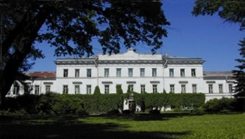
Лидер науки биохимии леса
Санкт-Петербургский Государственный Лесотехнический Университет - место рождения науки биохимии леса. Основанный в 1803 году , университет остается мировым лидером в данной области.

Slide 4
Основные вехи развития
1995 – Основание Solagran Ltd (г. Мельбурн) для коммерциализации технологий, финансирования постоянных исследований и
разработок.
2003 – Выход на Австралийскую Фондовую биржу. Строительство завода экстракции древесной хвойной зелени в с. Семилужки
Томской области.
2004 – Начало промышленного производства продуктов углекислотной экстракции, вывод СО2 – экстрактов на Российский рынок.
2006 – Слияние Австралийской Solagran Ltd и группы российских биотехнологических компаний.
2008 - Запуск в эксплуатацию первого в мире промышленного производства полипренолов. Статус резидента Особой экономической
зоны г. Томска
2010 - Приобретение производственных мощностей в г. Вышний Волочек Тверской области.
2014 - Победитель Всероссийского конкурса «Регионы- устойчивое развитие».
2016 – 2018 - Увеличение мощности участка первичной органической экстракции в три раза до 1 тн/мес по сухому бензиновому
экстракту. Увеличение мощности участка СО2 экстракции в два раза до 2,5 тн/мес объединенного углекислотного экстракта.
Сдана в эксплуатацию линия по производству хлорофиллина натрия. Успешная работа в условиях действия международного
сертификата менеджмента качества BRC.

Slide 5
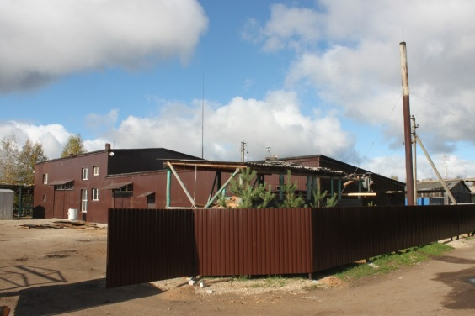
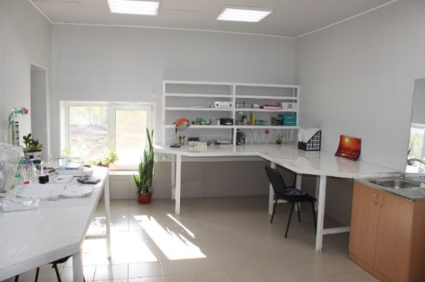
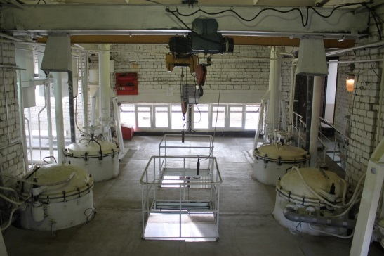
Производство CGNC и ХХКП на ООО «Солалайф» (г. Вышний Волочек):

Slide 6
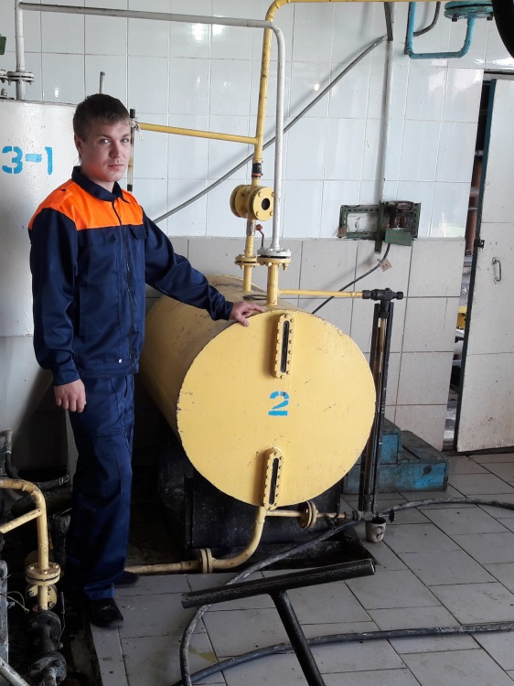
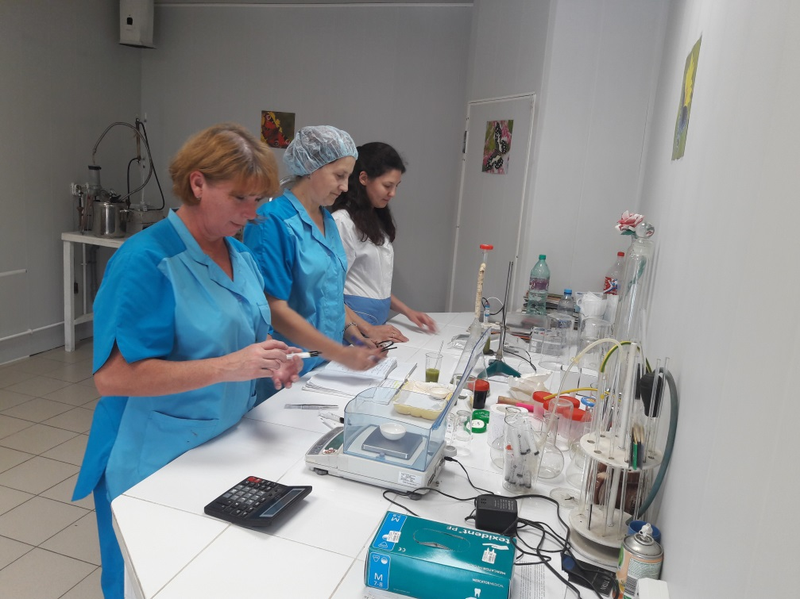
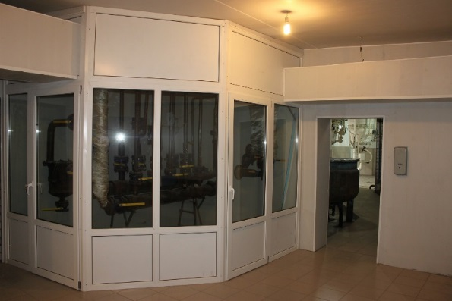
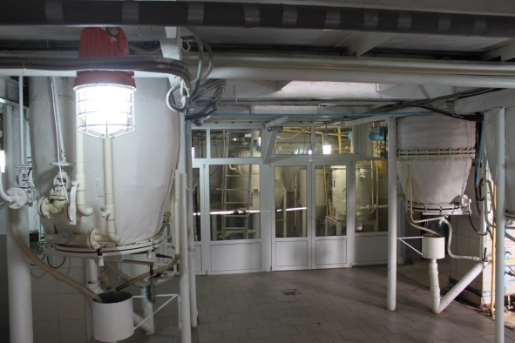
Производство CGNC и ХХКП и на ООО «Солалайф» (г. Вышний Волочек):

Slide 7
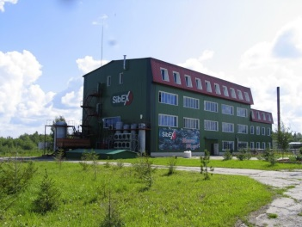
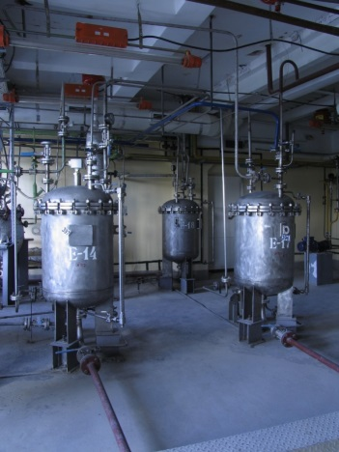
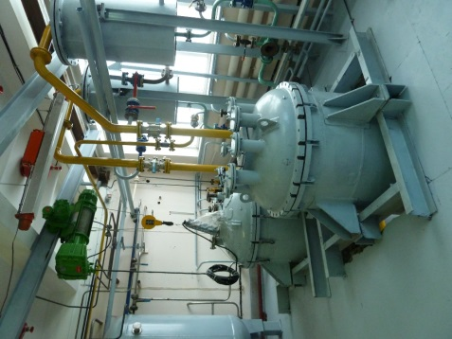
Производство экстрактов на ООО «ДАНА» (п. Семилужки)

Slide 8
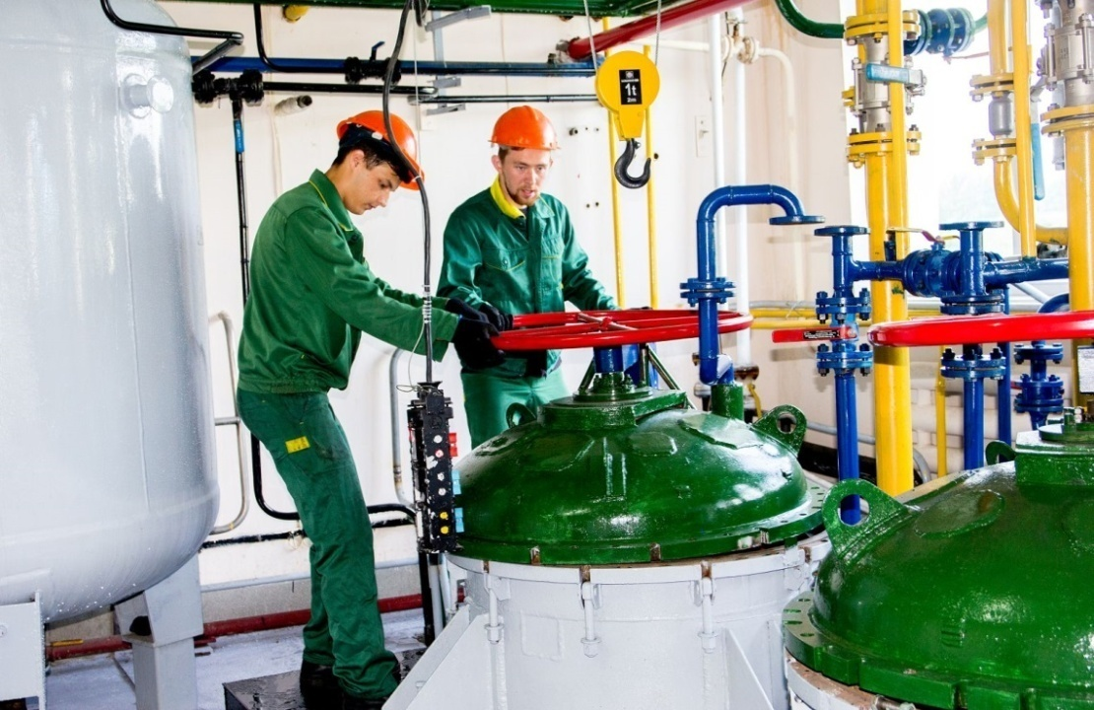
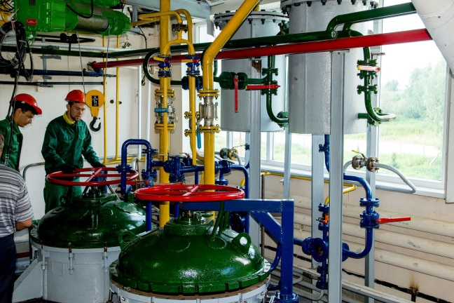
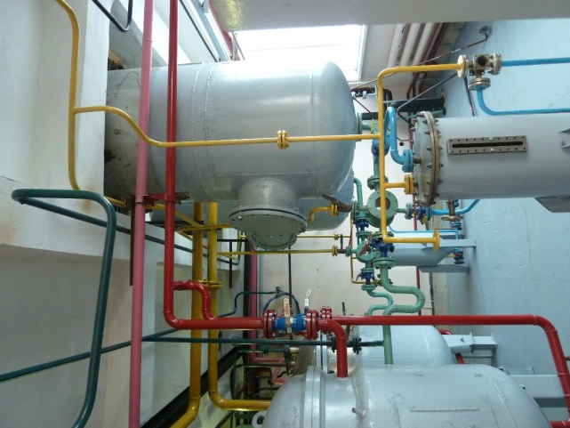
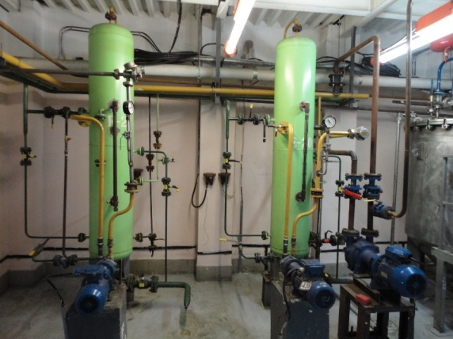
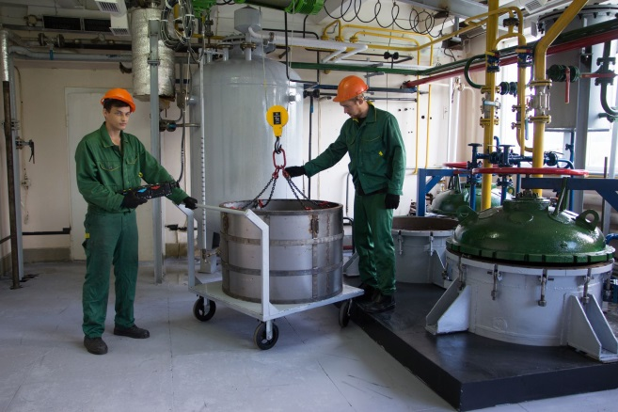
Производство экстрактов на ООО «ДАНА» (п. Семилужки)

Slide 9
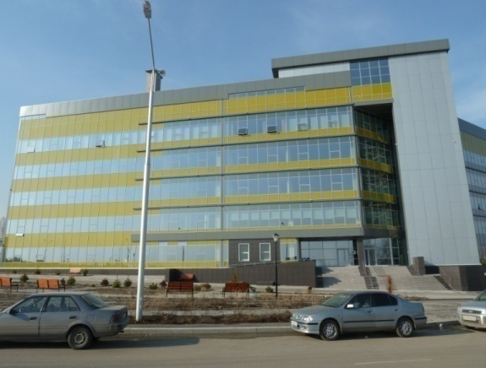
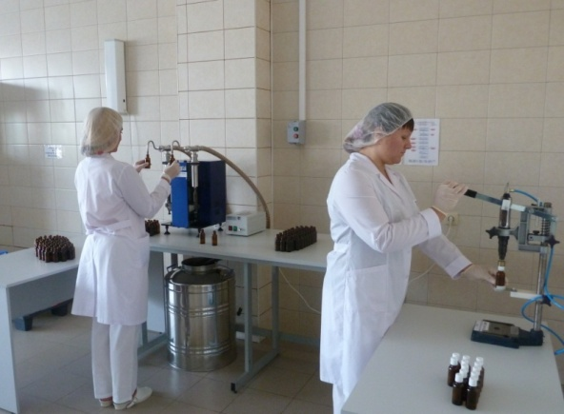
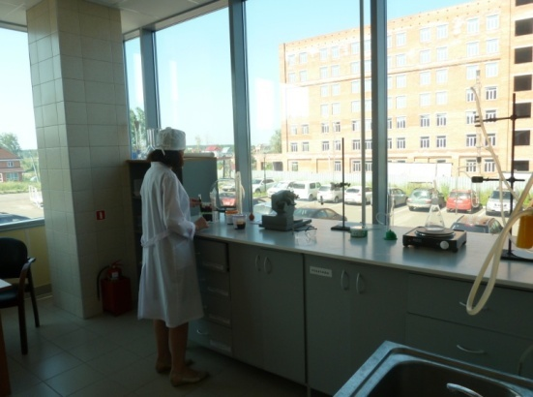
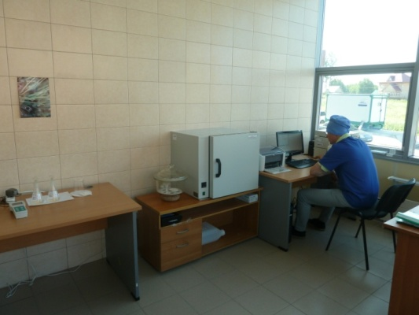
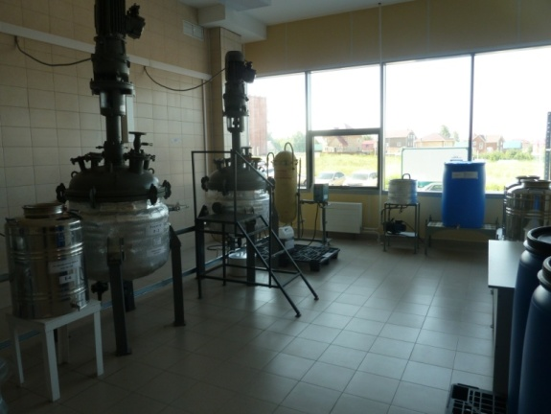
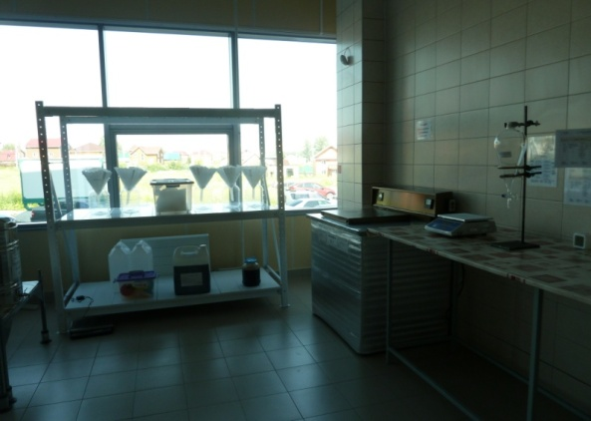
ООО «СОЛАГИФТ»: Действующая производственная площадка в Томской Внедренческой зоне (г.Томск).

Slide 10
ПРОДУКЦИЯ КОМПАНИИ - СУБСТАНЦИИ
Компания Solagran производит 7 из 11 основных Bioeffectives®, получаемых при использовании запатентованной технологии экстракции.
Данный технологический процесс подразумевает щадящую экстракцию, которая позволяет извлекать живые элементы хвои, не нарушая их биологически активных свойств.
Первые стадии экстракции должны производиться вблизи источника сырья, так как оно должно быть свежезаготовленным.
Хвойный воск
Стадия I переработки
Стадия II переработки
Bioeffective® A
Эфирные масла
Bioeffective® R
Bioeffective® N
Bioefffective P
Bioeffective® V
Bioeffective® S
Хвоя
Bioeffective® L
Bioeffective® B
Натуральный
водный
экстракт хвои
Bioeffective® I
Экстракция
жидким CO2
Bioeffective® E

Slide 11
ПРОДУКЦИЯ КОМПАНИИ – СУБСТАНЦИИ. Объемы производимой продукции (кг/мес)
Продукты:
Bioeffective® E
Bioeffective® I
Bioeffective® A
Bioeffective® L
Bioeffective® V
Bioeffective® S
Bioeffective® R
АГРОКОМПЛЕКСЫ
Масляно-эфирный комплекс пихты сибирской
Клеточный сок пихты сибирской
Паста хвойная хлорофилло-каротиновая (СGNS)
Паста бальзамическая хвойная
Комплекс провитаминный хвойный
Силбиол
Концентраты полипропенолов

Slide 12
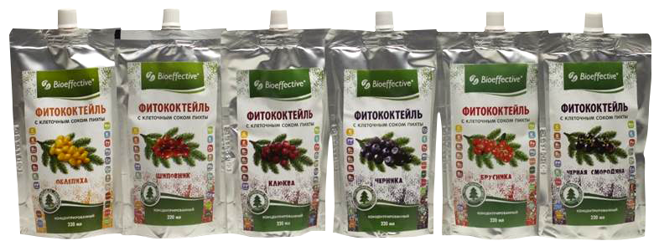
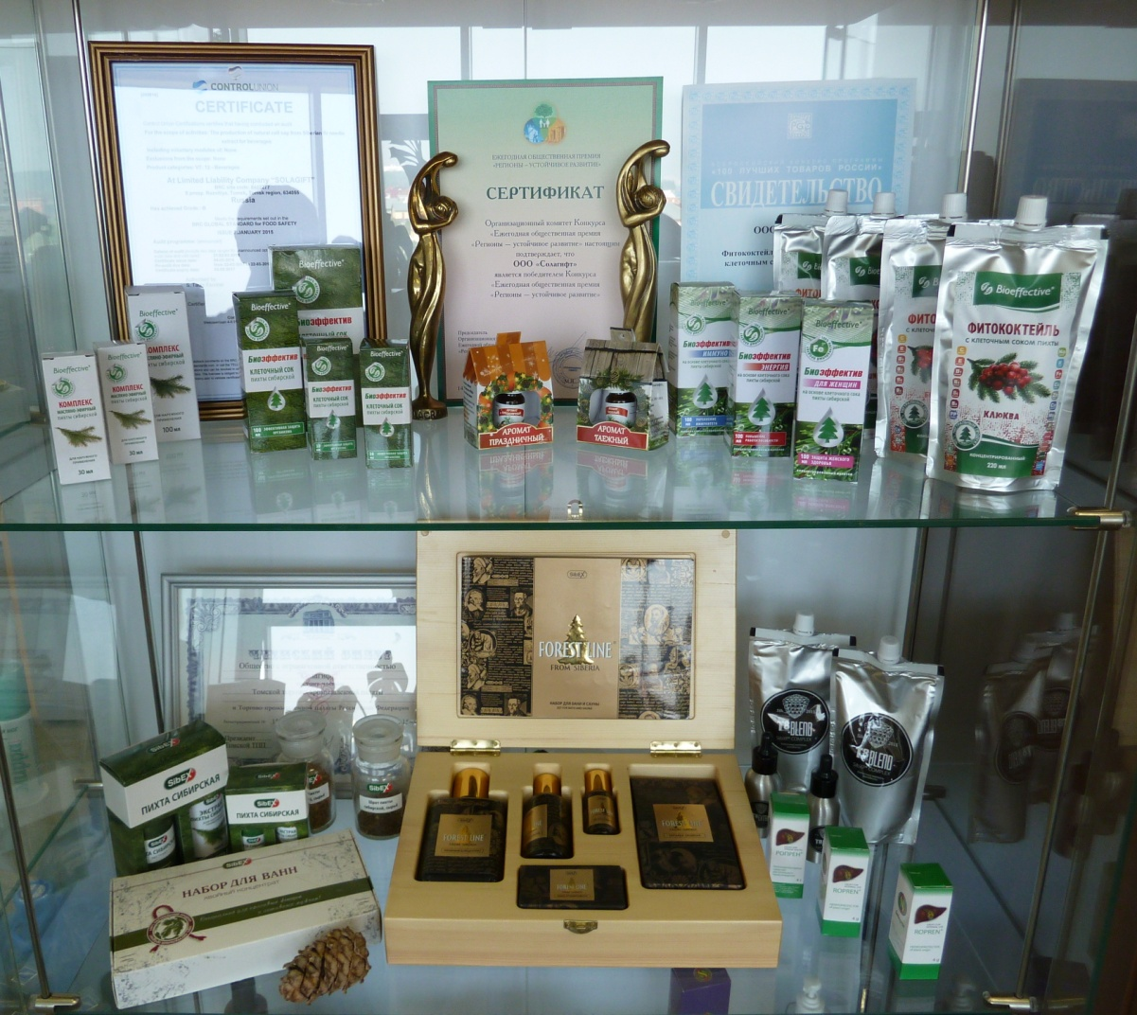
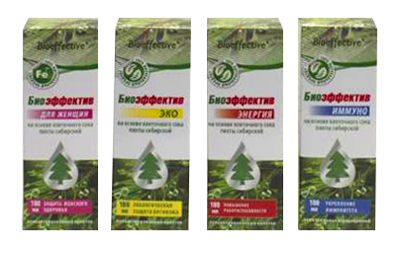
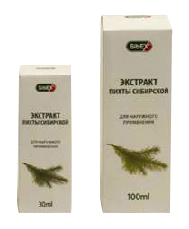
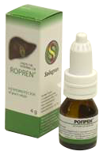
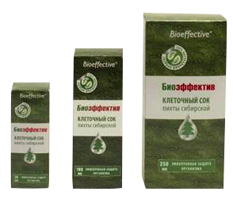
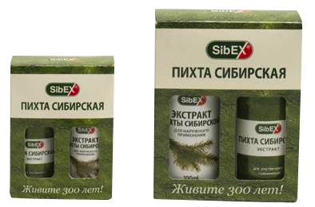
ООО «СОЛАГИФТ»: Собственная продукция для продажи через розничные сети

Slide 13
Bioeffective® A. Хвойный комплекс CGNC – 800 молекул.
Основные механизмы воздействия на организм.
Антиоксидант
Защищает от вредного воздействия неблагоприятных экологических и техногенных факторов
Минимизирует токсические эффекты лекарственной терапии
Повышает сопротивляемость организма к различным возбудителям инфекционных заболеваний
Уменьшает атеросклеротические и возрастные изменения сосудов
Снижает риск развития атеросклероза и связанных с ним сердечно-сосудистых нарушений
Улучшает функциональное состояние желудочно-кишечного тракта

Slide 14
Bioeffective® I – 100 % натуральный клеточный сок хвои пихты сибирской. Основные механизмы воздействия на организм.
Источник натурального железа
Антиоксидант
Укрепляет иммунитет, повышает защитные силы организма
Повышает выносливость, физическую работоспособность, адаптацию к нагрузкам
Усиливает устойчивость организма к неблагоприятным факторам внешней среды
Восстанавливает пониженное содержание эритроцитов и гемоглобина
Помогает адаптироваться при смене климатических и часовых поясов
Оказывает тонизирующее действие

Slide 15
Bioeffective® R. Концентрат полипренолов высшей чистоты. Основные механизмы воздействия на организм.
Широкий спектр биологической активности
Отсутствие побочных эффектов, токсичности
Стимуляция иммунной системы
Активизация функции клеточной репарации - способности клеток
исправлять химические повреждения и разрывы в молекулах ДНК
Усиление сперматогенеза – процесса формирования из первичных половых
клеток сперматозоидов
Улучшение работы практически всех органов внутренней секреции
Усиление антистрессовой, антиязвенной и ранозаживляющей активности
Стимуляция деятельности мозга животного, нейро-иммуногормональную
регуляции, печени

Slide 16
Хвойный энерго-минеральный комплекс
Изготавливается из древесной зелени экологически
чистым способом
По внешнему виду представляет собой однородную
вязкую жидкость с хвойным запахом
Применяется для повышения продуктивности крупного
рогатого скота
Полностью совместима со всеми компонентами корма
Предназначается для сокращения восстановительного
периода после отела

Slide 17
Схема использования. Дозировка. Состав.
Схема использования хвойно-энергетической кормовой добавки: для КРС за 60 дней до отела и в течение 60 дней после отела.
Дозировка: 150 г. добавки на голову в сутки. Телятам: индивидуально с профилактической и лечебной целью 50 г в сутки с 3 месяцев
СОСТАВ: глицерин дистиллированный медицинский ГОСТ 6824-96 (1-, 2,- ,3- пропантриол), натуральный носитель хвойная лапка.
Не содержит антибиотики, пальмовое масло, гормональные препараты и ГМО.

Slide 18
Основные механизмы воздействия на организм животного
БИОЛОГИЧЕСКОЕ ДЕЙСТВИЕ: Пропантриол (глицерин) быстро и полностью всасывается в желудочно-кишечном тракте жвачных животных и в значительной степени доступен для промежуточного метаболизма в качестве глюкопластичного вещества. Используется для синтеза глюкозы и для непосредственной выработки энергии в организме животного - повышает содержание глюкозы в крови, нормализует энергетический баланс. Снижает концентрацию жирных кислот в крови, сдерживая развитие синдрома "жирной печени", предотвращает развитие кетоза. Способствует быстрому восстановлению репродуктивной функции после отела, нормализации выработки половых гормонов, что сокращает продолжительность сервис-периода и риск ослажнений при новой стельности.
НАСЫЩАЕТ ОРГАНИЗМ: Водорастворимыми витаминами: С (аскорбиновая кислота), В (тиамин), B₂ (рибофлавин), В₆ (пиридоксин), биотин и его производные (витамин Н), РР (никотиновая кислота), пантотеновая кислота, фолиевая кислота
Жирорастворимыми витаминами: группы А, Е, К, D, F
Азотсодержащими водорастворимыми соединениями: Белковые (альбумины): лизин, метионин, триптофан, аргинин, гистидин, лейцин, изолейцин, фенилаланин, треонин, валин, глицин, глутаминовая кислота, др. аминокислоты
Углеводы: Моносахариды - Гексозы: глюкоза, фруктоза. галактоза, манноза. Пентозы: арабиноза, ксилоза. Олигосахариды - сахароза, мальтоза, целлобиоза.
Макро-, микроэлементы: кальций, фосфор, магний, железо, марганец, медь

Slide 19
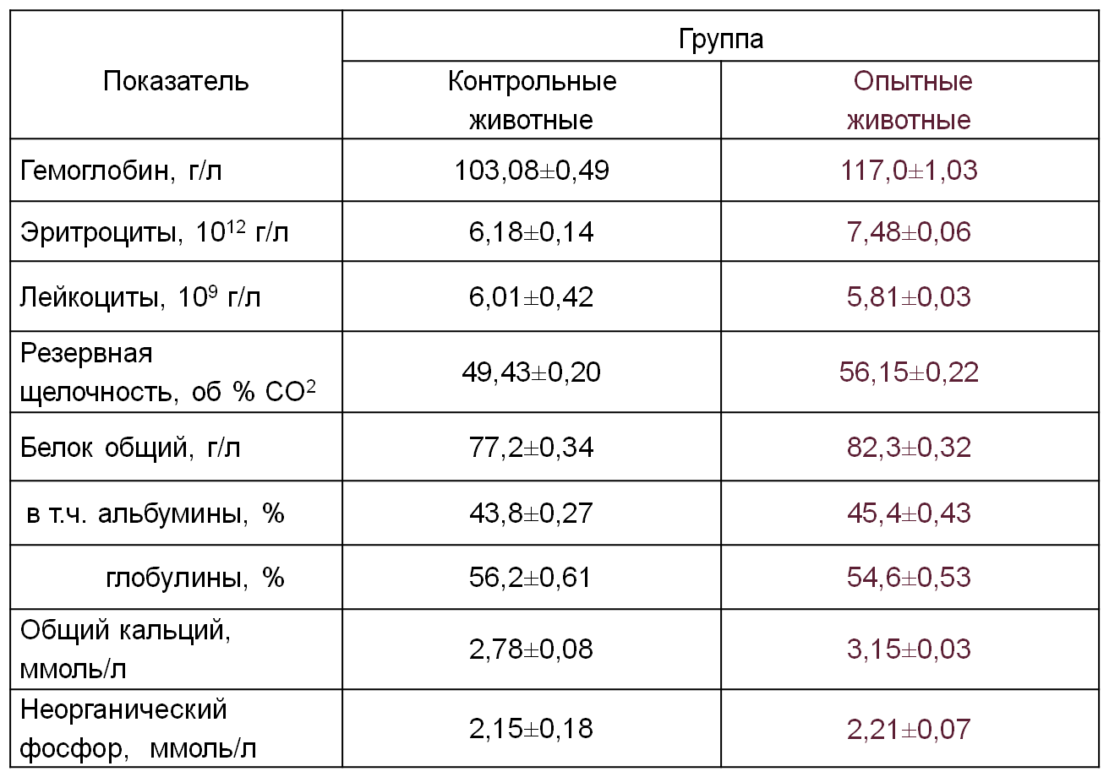
Влияние хвойного энерго-минерального комплекса в кормовой добавке на морфологические и биохимические показатели крови коров

Slide 20
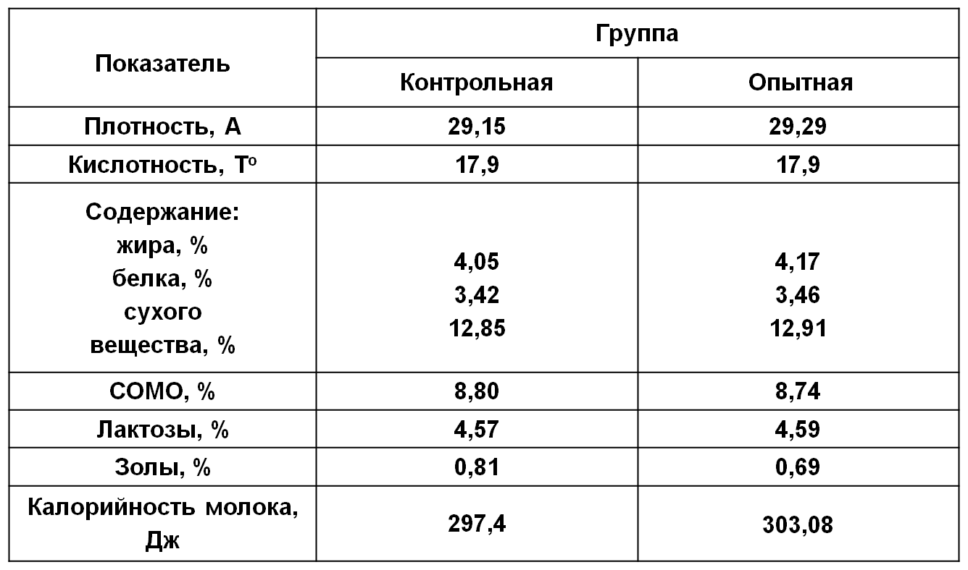
Качественные и технологические показатели молока оставались в пределах нормы и соответствовали общим техническим требованиям

Slide 21
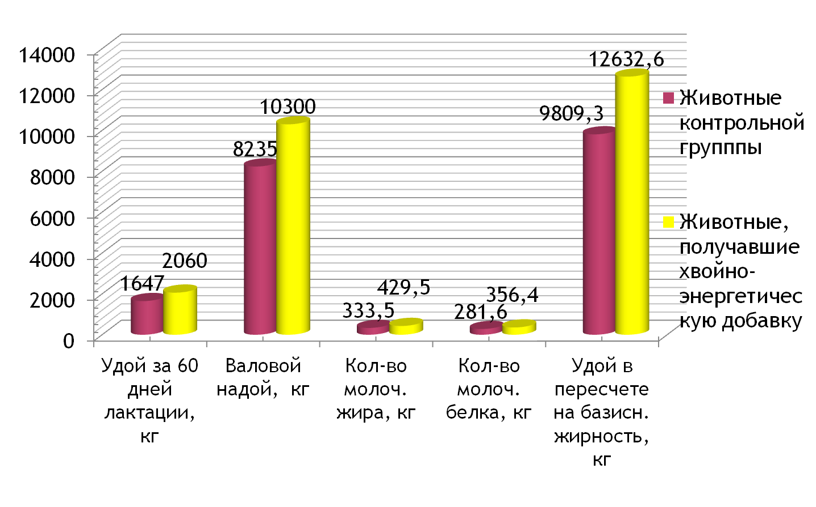
Показатели молочной продуктивности коров при введении хвойного энерго-минерального комплекса пищевой добавки в рацион

Slide 22
Основные эффекты применения хвойного энерго-минерального комплекса
Легкий отёл ( в контрольной группе задержка последа выше 60 %)
Отсутствие эндометритов в послеродовом периоде (в контрольной
группе – 67 %)
Увеличение на 7 % средней массы теленка по сравнению с контрольной
группой
Увеличение усвоения азота, кальция, фосфора
Двукратное увеличение результативности осеменения с первого раза
(60 % против 30 % в контрольной группе)
Сокращение сервисного периода коровы до 75 дней ( в контрольной группе – 107 дней)
Повышение количества микроорганизмов, участвующих в микробной
ферментации пищи в рубце коровы, на 20 %
Снижение соматических клеток в молоке в 2,5 раза на 30-ый день, в 8 раз
на 60-ый день

Slide 23
Потенциал других продуктов экстракции из хвои для выращивания КРС
Клеточный сок пихты сибирской - продукт для предупреждения стрессового
состояния животного и повышения уровня гемоглобина
Бальзамическая паста - бактерицидный продукт для наружного применения
Масляная фракция – продукт для дезинфекции помещений и для наружного
применения
Силбиол – продукт с выраженными бактерицидными свойствами для
внутреннего применения
Провитаминный концентрат как иммуномодулирующее средство и
средство для оздоровления печени за счет богатого содержания полипренолов.

Slide 24
СПАСИБО ЗА ВНИМАНИЕ!

